Slide 1

ФИНСКЕ ЛЕКЦИЈЕ

Slide 2
Зажмурите.
Затим размислите о следећем:шта је ваша прва асоцијација на ФИНСКУ?

Slide 3
НИШТА. МРАК? НОЋ?

Slide 4
ИЛИ:
ПОЛАРНА СВЕТЛОСТ
САУНА
ДЕДА МРАЗ

Slide 5
ILI:
SKYPE
NOKIA
ANGRY BIRDS

Slide 6
ИЛИ:
LINUX
AKI KAURISMAKI
KIMI RAIKONEN

Slide 7

ИЛИ ФИНСКИ О.В. СИСТЕМ
Финска, мала нордијска земља с 5, 5 милиона становника је скренула на себе пажњу светског мјења неочекиваним успехом на првим ПИСА тестовима (04.12.2001.)
Од тада светска Просветна елита трага за одговором на питање: у чему је тајна њиховог успеха?

Slide 8
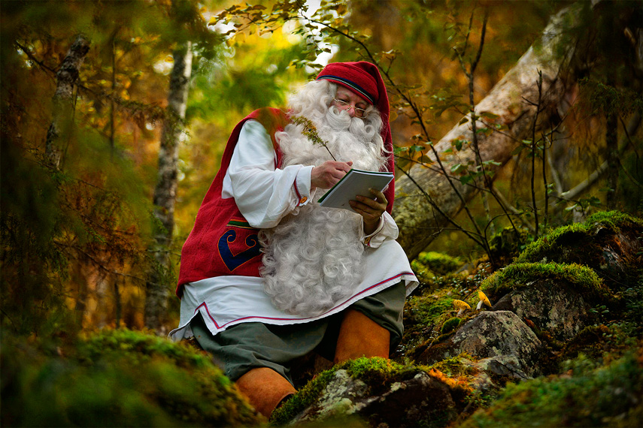
ПОСТИГНУЋЕ ФИНСКЕ СЕ МОЖЕ ПРИПИСАТИ МРЕЖИ ПОВЕЗАНИХ ЧИНИОЦА
ЕКОНОМСКИХ, ПОЛИТИЧКИХ, КУЛТУРОЛОШКИХ...

Slide 9
Шта, пре свега, треба знати о Финској?
Финци нису намеравали да буду најбољи у о.в. делатности
Имају јединствен школски систем
Финска је земља једнакости
Финска је успешна земља у многим областима
Финци поштују традицију једнако као иновације

Slide 10
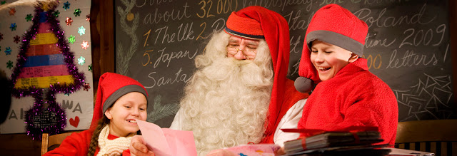
1* Финци нису намеравали да буду најбољи
ДОБРЕ ШКОЛЕ ЗА СВЕ И СВАКОГ!
НАЈБОЉИ О.В. СИСТЕМ ДО 2020. год.!

Slide 11
НАПРОТИВ;
Финци су донели национални стратешки образовани циљ као образовање за све и сваког, а успех је био и за њих неочекиван
Поред стратешког циља, постигли су националну сагласност политичке елите, стручне елите, учесника у в.о. процесу, родитеља, деце односно јавног мњења
Обезбедили политичку вољу којом су омогућили континуитет реформе, имуне на промене власти
Обезбедили економску основу за остваренје постављених циљева

Slide 12
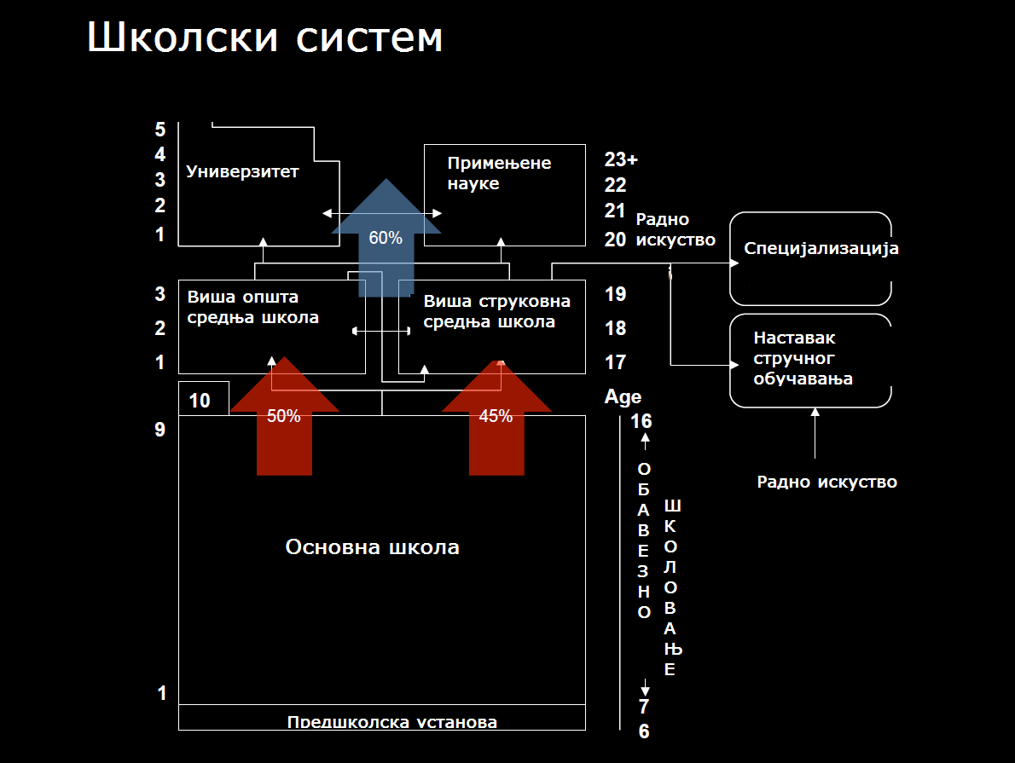
2* ЈЕДИНСТВЕНИ ШКОЛСКИ СИСТЕМ

Slide 13
Школски систем је јавно добро.
Обавезно школовање је 9+3, тзв. ПЕРУСКОУЛУ из које се може наставити даље у жељеном академском или стручном правцу, па све до постдипломских студија.
Постдипломске студије су такође бесплатне.
Обезбеђена је социјална и здравствена заштита ученика.
Обезбеђен је и ‘’школски оброк’’
Проходност кроз школски систем је апсолутна категорија, што значи да ученик може у сваком тренутку , и на сваком нивоу свог школовања да се одлучи за неки други садржај или други правац и да му то буде омогућено!
Школовање није ригидно и безусловно везано за школске године већ је прилагођено темпу напредовања ученика и његовим намерама и могућностима.Ученик сам бира програм(модул) и брзину савладавања. Нема дакле, разреда нити класичних одељења! Ни понављача.

Slide 14
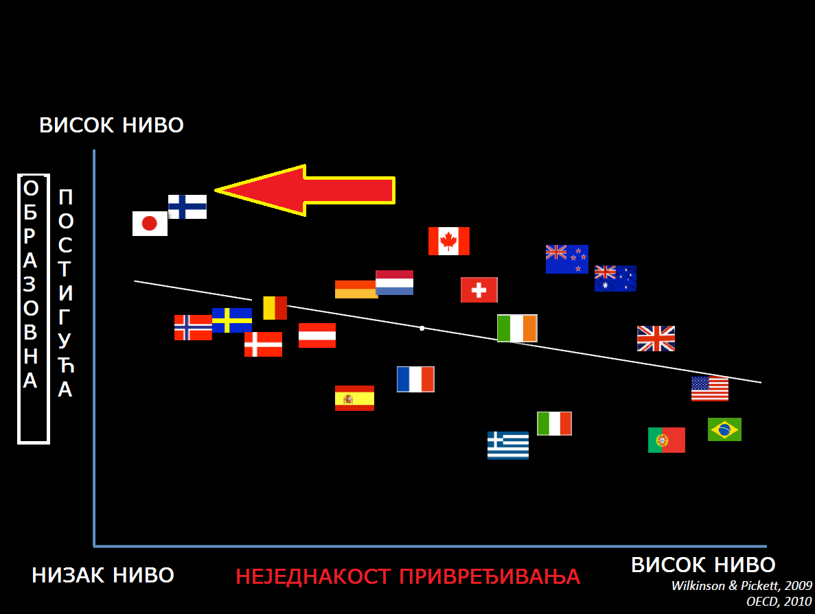
3* ФИНСКА ЈЕ ЗЕМЉА ЈЕДНАКОСТИ

Slide 15
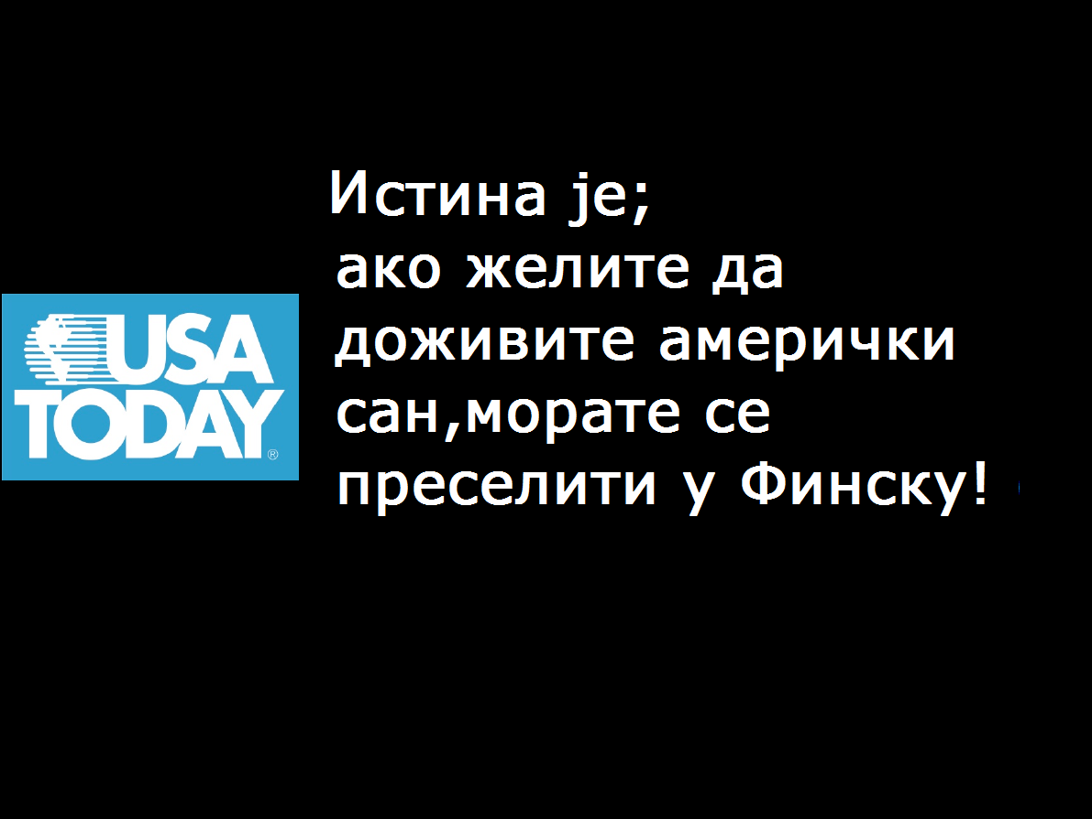

Slide 16
4* ФИНСКА ЈЕ УСПЕШНА ЗЕМЉА
Финска има конкурентну државу у многим областима
Има ниску стопу корупције, а висок степен транспарентности
Финска своју економију темељи на знању и истраживању
Број интелектуалних радника је три пута већи него у осталим европским земљама
Проглашавана земљом реда и закона, земљом највећег благостања и најконкурентнијом државом

Slide 17
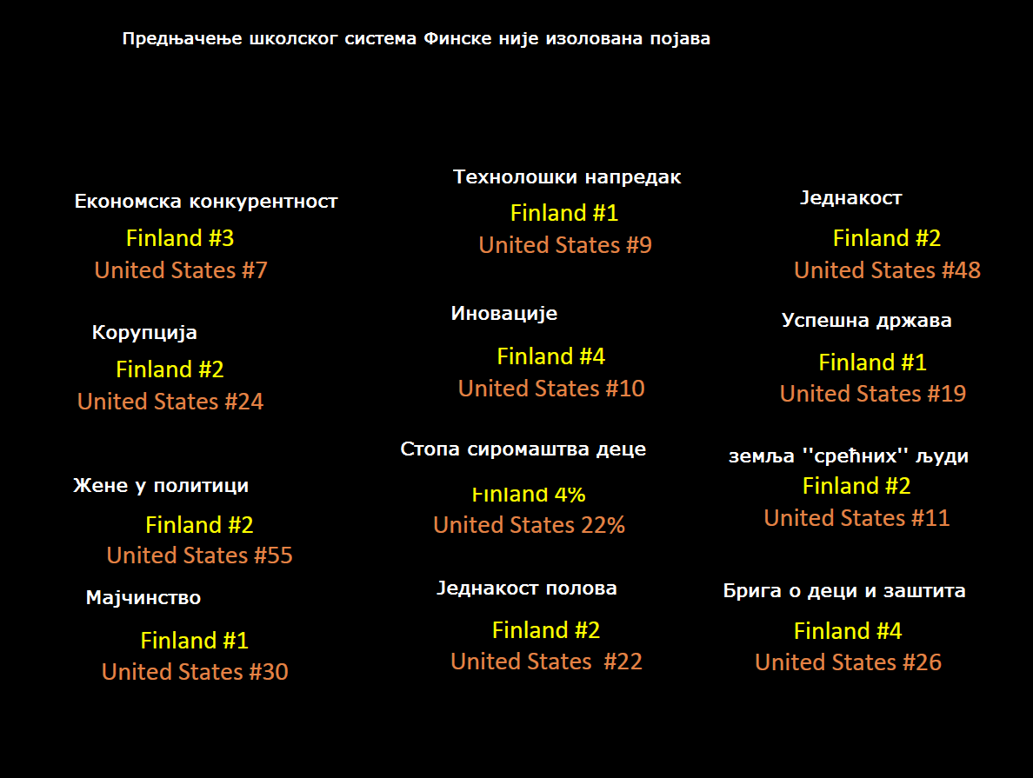

Slide 18
5* ФИНЦИ ПОШТУЈУ ТРАДИЦИЈУ
Упркос индустријализацији, иновацијама, космополитизму, Финци поштују традиционална обележја своје културе
У свакодневници негују скромност, дискретност, минимализам
Вредности које негују су: грађанско поштовање закона, поверење у установе, посвећеност групи, свест о заједничком интересу
Цене здрав живот у складу с окружењем и поштују природу

Slide 19
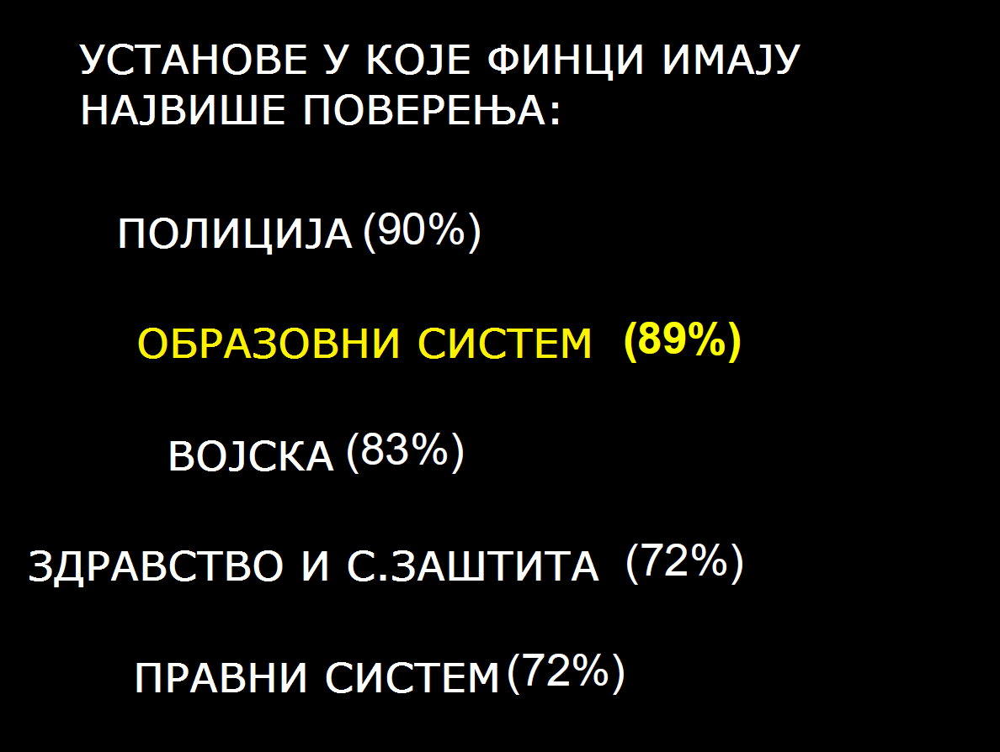

Slide 20
ФИНСКИ В.О.СИСТЕМ
Фински образовно-васпитни систем је систем који уопште нема много нових, типично финских иновација. Напротив, Финци су у свој систем ‘’увезли’’ интегрисали елементе из других О.В. система. Показало се да је, за ове елементе - Финска ‘’погодно тло’’.
Финци се, за разлику од других земаља нису прикључили тзв. ГЕРМ-у односно Глобалном покрету образовне реформе
Финци су, напротив осмисли и остварили свој специфичан пут који се назива Четврти пут

Slide 21
ГЕРМ – GLOBAL EDUCATIONAL REFORM MOVEMENT
је неформални, неслужбени програм радa за образовање који се јавља 80.тих година XX века
базира се на скупу претпоставки за унапређење о.в. система
реализује се посредством међународних агенција за развој, предузетничких донација , приватних саветника који се ангажују пословно у раду националних образовних тела и органа и сл. Надзор образовних и осталих власти на ове агенсе је минималан а њихов уплив у образовну политику максималан.

Slide 22
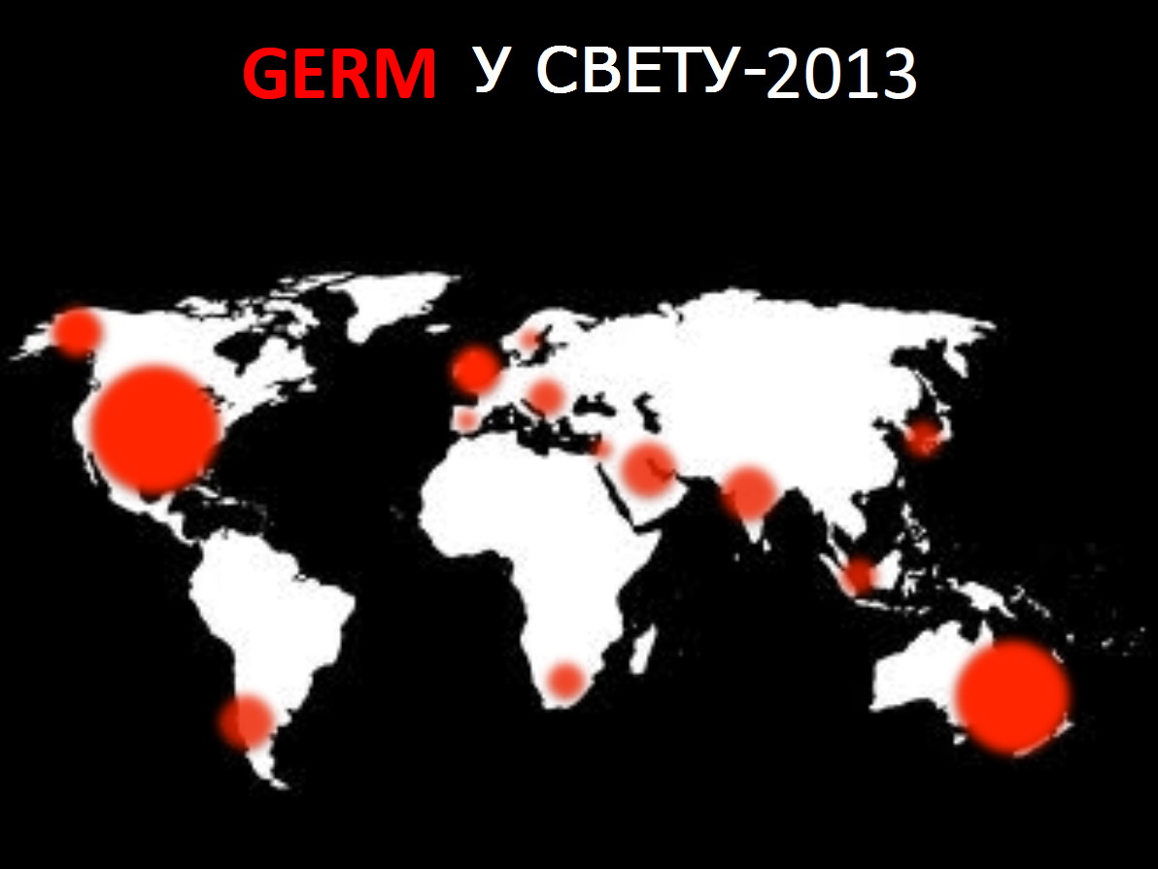

Slide 23


У НЕКИМ ЗЕМЉАМА ЈЕ ПОКРЕНУТА КАМПАЊА ПРОТИВ ГЕРМ -а
М
И
К
Р
О
Б
К
Л
И
Ц
А

Slide 24
ОБЕЛЕЖЈА ГЕРМ РЕФОРМЕ:
СТАНДАРДИЗАЦИЈА У ОБРАЗОВАЊУ која се базира на исходу а на основу идеје да се ће се постављањем јасних и довољно високих стандарда успеха за школе, наставнике и ученике, нужно побољшати квалитет жељених исхода. На ово се надовезују ‘’Курикулуми’’ прописани од стране централне власти с подробним и веома амбициозним циљевима, честа тестирања ученика и наставника, одговорност за ученички успех и плаћање наставника према том учинку.

Slide 25
ОБЕЛЕЖЈА ГЕРМ РЕФОРМЕ:
УСМЕРЕНОСТ НА ГЛАВНЕ ПРЕДМЕТЕ а то су језичка и математичка писменост који су издвојени као примарни циљеви у односу на друштвене предмете, уметности, филскултуру...
ПОДУЧАВАЊЕ ПРЕМА ПРОПИСАНОМ КУРИКУЛУМУ што смањује експериментисање, алтернативне методе, креативност, истраживачки дух. Циљ је спремити се за тест. Што више бодова тест носи – то је мања слобода подучавања.

Slide 26
ОБЕЛЕЖЈА ГЕРМ РЕФОРМЕ:
ПРИМЕНА МОДЕЛА ПОСЛОВНОГ СВЕТА – образовна политика и њено спровођење је дело приватних корпорација, саветодавних фирми и филантропа. Морални циљ се везује за добит. В.О. Систем се може променити иновацијама које су изван тог система
ПОЛИТИКА ОДГОВОРНОСТИ ЗА УСПЕХ – уз процесе акредитације, унапређивања, иснпекције, награђивања, кажњавања, плаћања по учинку, такмичења.

Slide 27
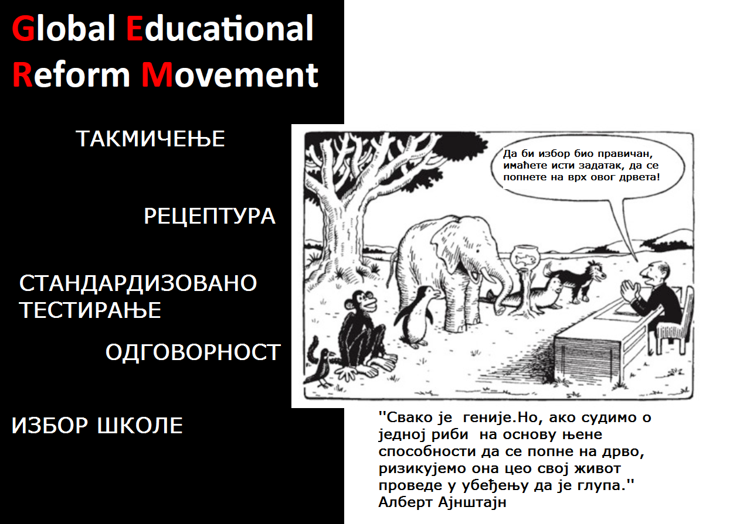

Slide 28
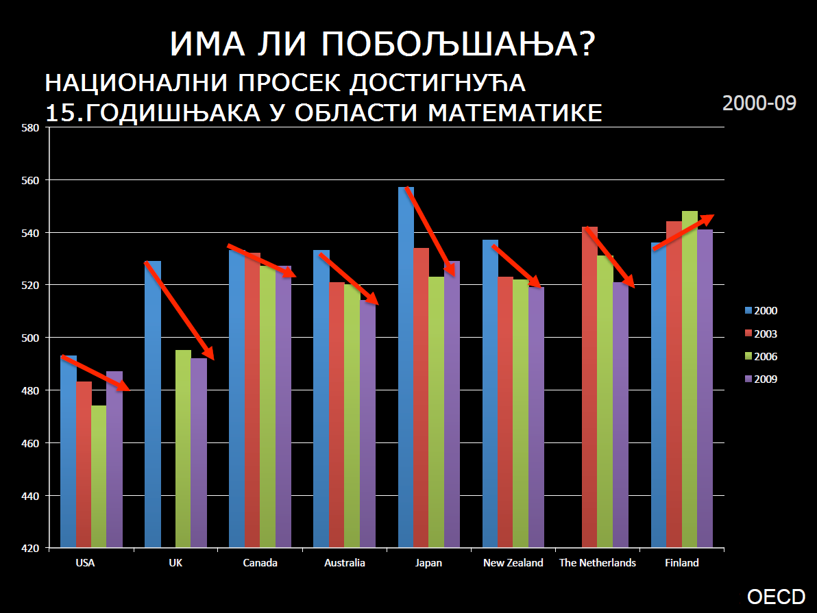

Slide 29
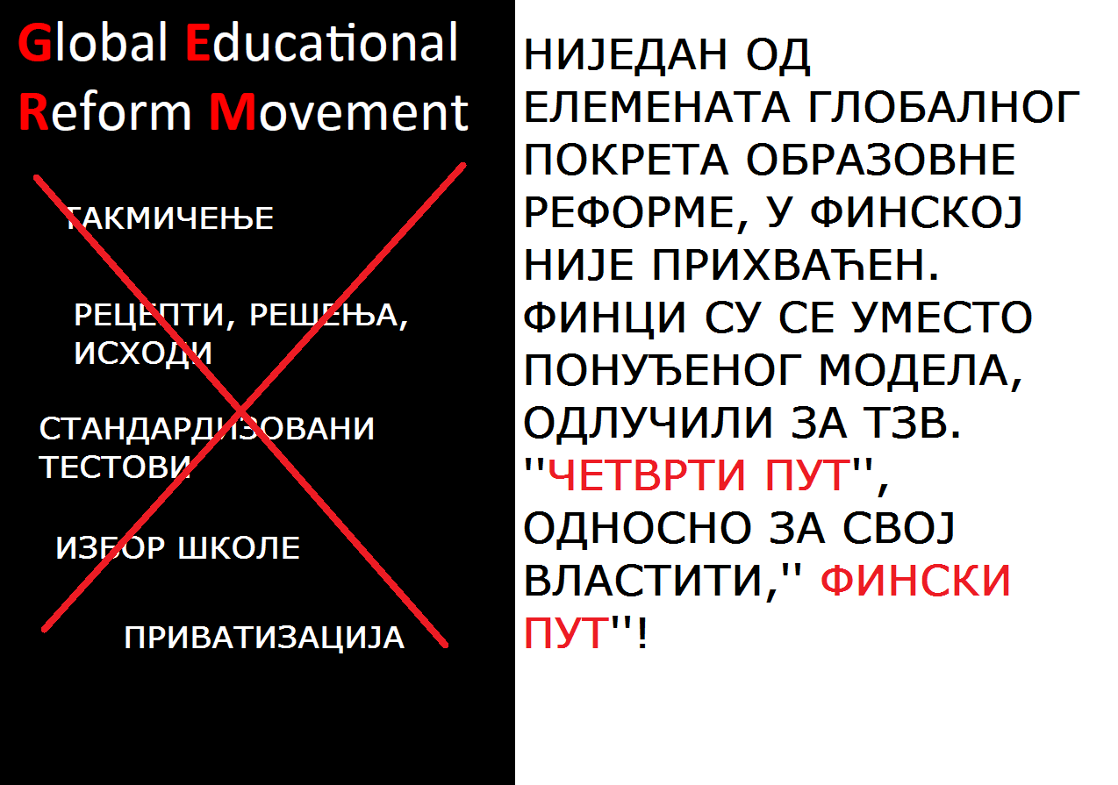

Slide 30
ПОГРЕШНИ ПОКРЕТАЧИ
Канадски научник, Мајкл Фулан тврди да ГЕРМ заснива образовну реформу на ‘’погрешним покретачима’’:
СТРУЧНОСТ
ОДГОВОРНОСТ
КОЛЕГИЈАЛНОСТ
СУПАРНИШТВО
СТРАТЕГИЈА
ТАКТИКА
ПЕДАГОГИЈА
ТЕХНОЛОГИЈА

Slide 31
Ниједан успешан систем нису предводили такви покретачи.. Они немају способност да створе истинску мотивациону енергију.
‘’ФИНСКИ ПУТ тј.’’Четврти пут ‘’ је пут надахнућа и иновација, одговорности и одрживости.
Четврти пут не спроводи реформе немилосрдно користећи наставнике, не искориштава их као место испоруке владине политике и не уништава њихову мотивацију вртлогом промена који је дефинисан краткорочним политичким програмима и интересима. Напротив, он окупља владу, стручњаке и јавност око надахњујуће друштвене и образовне визије праведности, благостања, сигурности и човечности’’
(Енди Харгривс и Дениз Ширли, Четврти пут, 2009.)

Slide 32
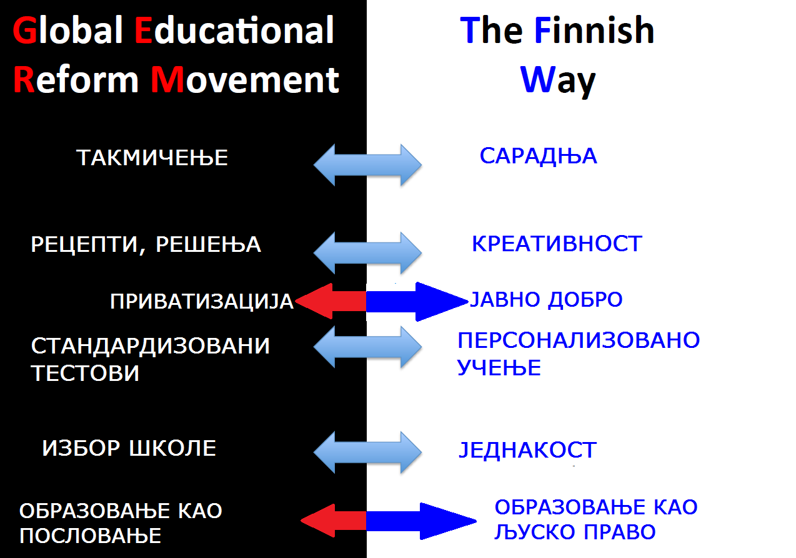

Slide 33
КЉУЧНИ ПРИНЦИПИ :
ЈЕДНАКОСТ
МАЊЕ ЈЕ ВИШЕ
СТРУЧНИ НАСТАВНИЦИ
БЛАГОВРЕМЕНО, РАНО УЛАГАЊЕ
САРАДЊА,ПОВЕРЕЊЕ

Slide 34
1.ЈЕДНАКОСТ:
Свима мора бити доступно школовање једнаког квалитета. Квалитетно школовање није питање д избора ‘’добре’’ школе. Свима усадити љубав према знању и научити вештинама трагања за знањем
Једнак третман тј. равнотежа између стручног и академског образовања а на основу равнотеже достојанства свих професија ( 45% иде у стручне школе)
Проходност кроз јединствен школски систем. Не подцењивати ученике и њихове могућности

Slide 35
Подстицати их да сами открију сопствене домете и да их непрестано померају
Једнакост у образовању не зависи од социјалног порекла
Ученици уживају једнаку социјалну и здравствену заштиту
Имају бесплатан школски оброк
Обезбеђен је и инклузија за ученике с посебним потребама

Slide 36
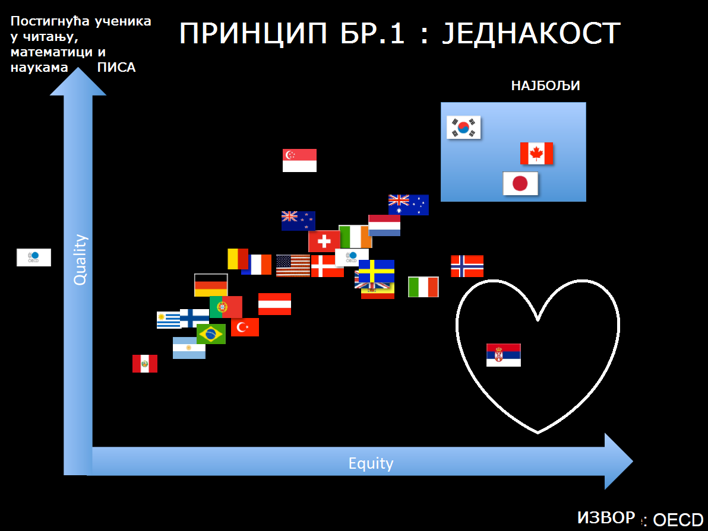

Slide 37
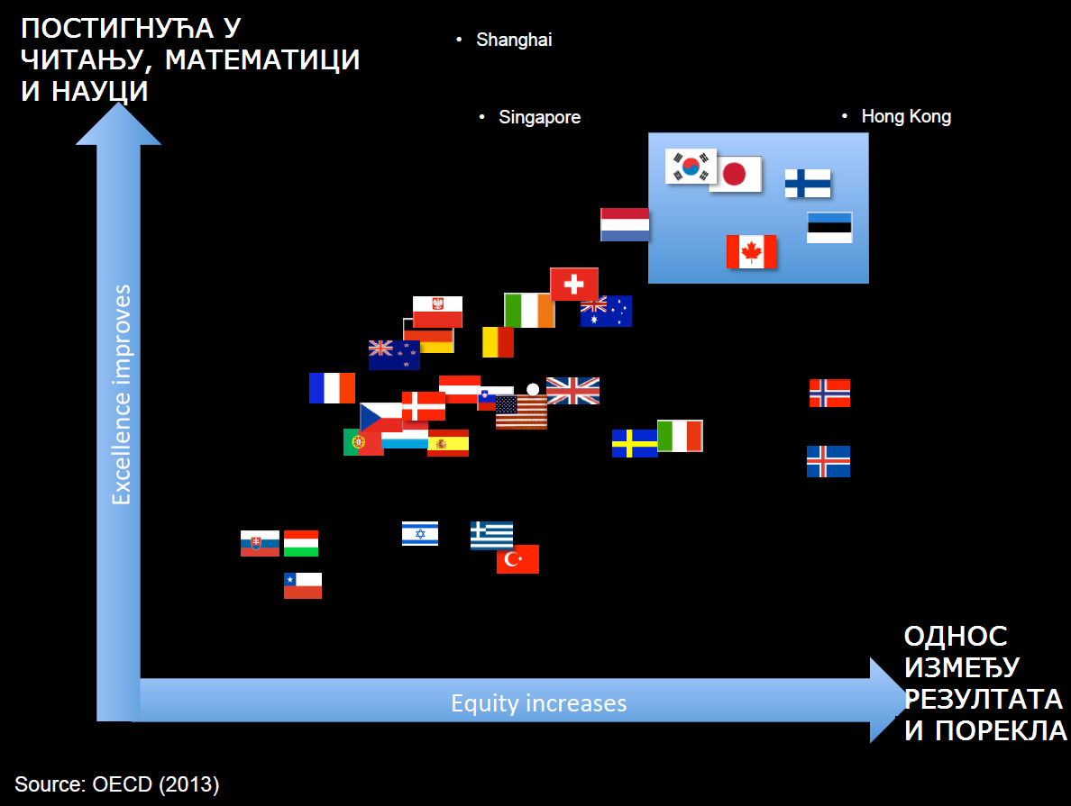

Slide 38
2.МАЊЕ ЈЕ ВИШЕ:
Мање гомилања знања и података а више љубави према знању и вештина стицања знања
Мање ученика у одељењима, око 20 а у академским око 15
Мање школе, више присности ( 300-500 ђака)
Мање часова у току дана, мање стреса а више игре
Мање домаћих, оцена, допунске, понављача. Оцена до петог разреда нема.Оцене су индивидуалне и не могу се поредити оцене различитих ученика.
Мање проверавања; нема тестирања до средње школе односно до државне матуре.
Мање стандарда више слободе, креативности

Slide 39
Мање надзора а више слободе. Опуштајућа атмосфера доприноси бољем резултату. Финци ту дају пример НОКИЕ , фирме у којој се стручњацима даје слобода преузимања ризика. Они сматрају да ако људи раде или уче у окружењу у којем влада страх од грешака и неуспеха, не могу пружити свој максимум. Цео систем руковођења у овој фирми се заснива на неформалности, брзини одлучивања и слободи деловања.Страх од грешке не сме ни ученика да лиши самопоуздања.Само 7% финских ђака осећа тешкоће при решавању математичких задатака, за разлику од 52 % Јапанаца или 53% Француза.

Slide 40
Мање такмичења а више сарадње. Прави победници се не такмиче.
Та сарадња се очекује од свих учесника. Наставник и ученици сарађују у учионици – лабораторији у којој прелазе научни пут, саучествују дакле у процесу стицања знања и вештина. Ученици се не такмиче међусобно.
Финци сматрају да ако треба да спреме младе та такмичарску економију морају избацити такмичење из школског система.
Мање уложеног новца – бољи резултати! Не постоји корелација између количине уложеног новца и добрих резултата.

Slide 41
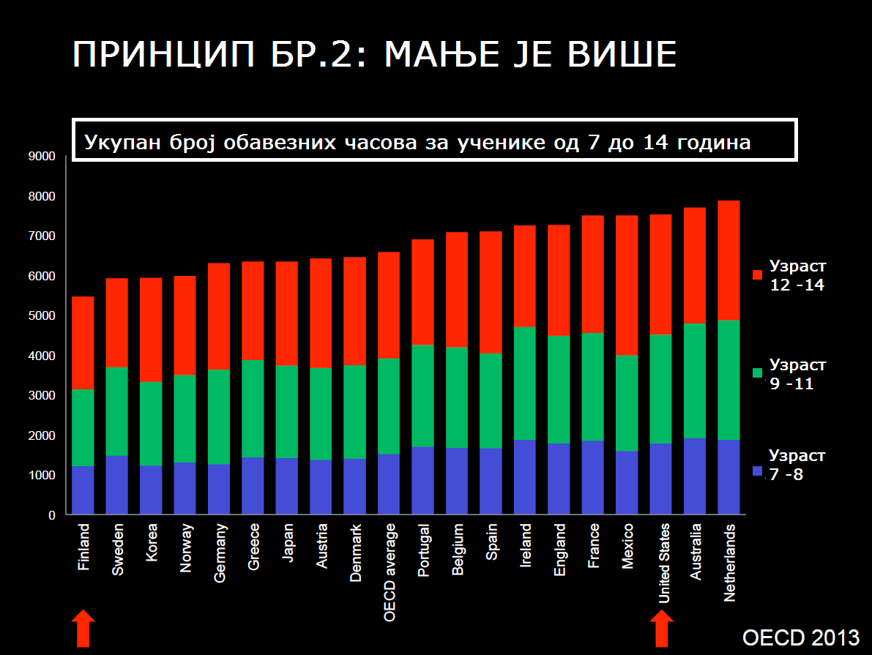

Slide 42
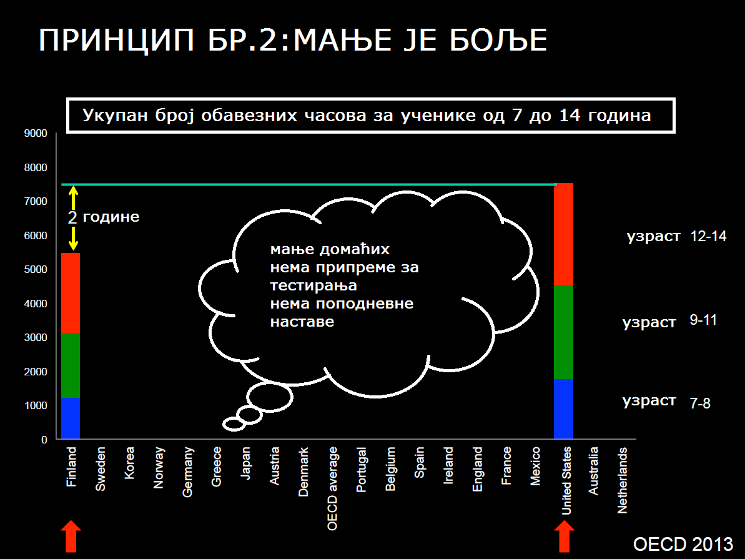

Slide 43
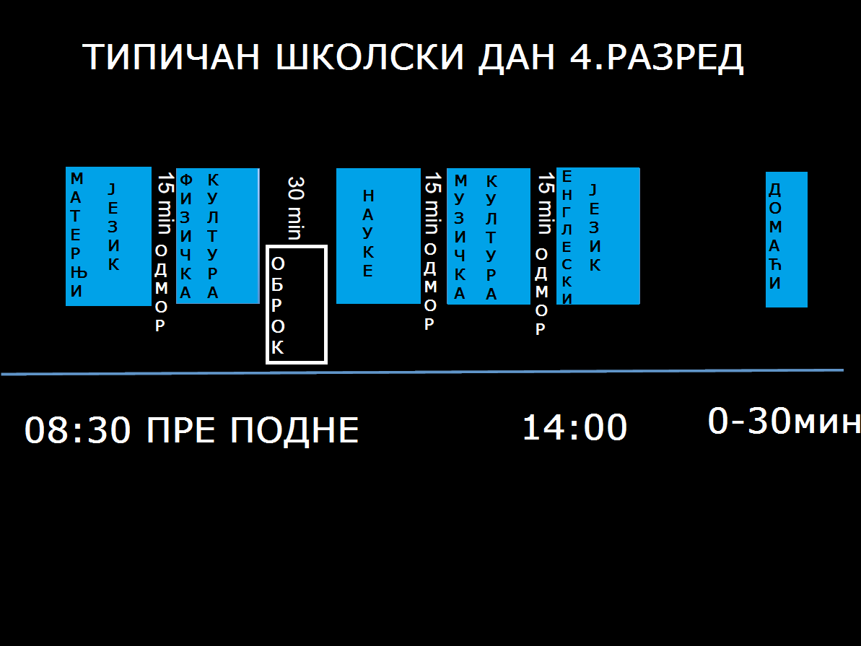

Slide 44
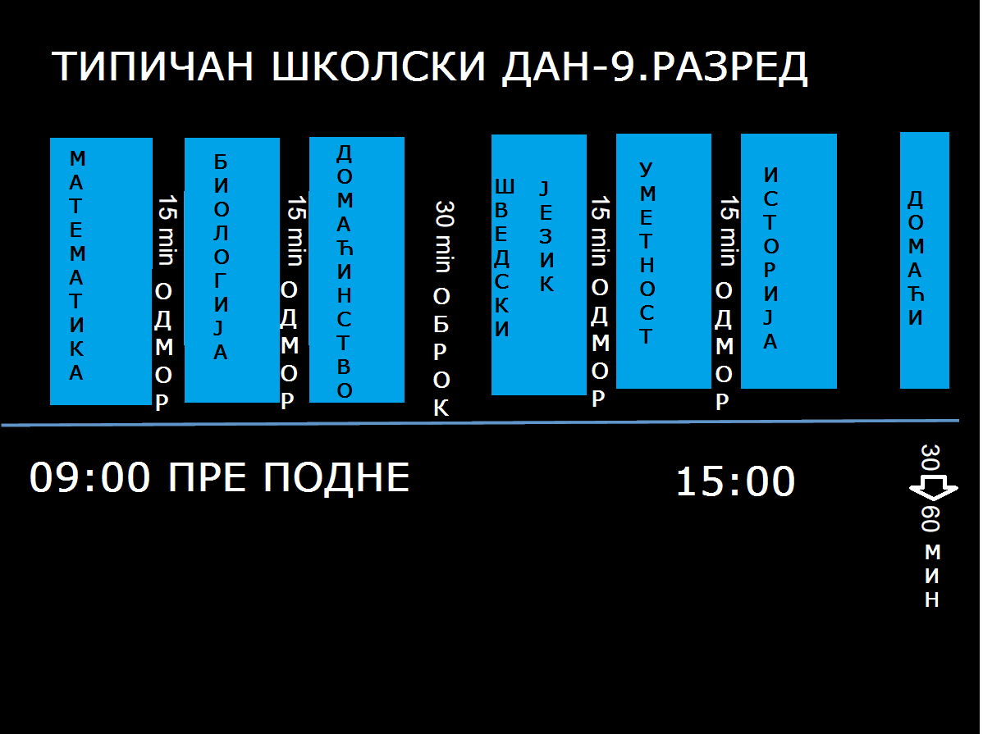

Slide 45
TEACHER TALK TIME
STUDENT WORK TIME

Slide 46
3.СТРУЧНИ НАСТАВНИЦИ:
Угледна професија која привлачи најбоље студенте, јака уписна селекција
Обавезан мастер ниво за стицање струке (3+2), истраживачки
Стручни и педагошки предмети, теоретски и практични
Постдипломске студије бесплатне
Имају велику аутономију у раду
Животни позив а не тренутно решење

Slide 47
ПРОСВЕТНИ СИНДИКАТ ЈЕ ЈАК И ОКУПЉА 95% ЗАПОСЛЕНИХ
У ТОКУ РАДНОГ ДАНА ИМАЈУ МАЊЕ ЧАСОВА ОД ЊИХОВИХ КОЛЕГА У ДРУГИМ ЗЕМЉАМА. ОНИ МОРАЈУ ИМАТИ СЛОБОДНО ВРЕМЕ ДА БИ СЕ МОГЛИ У ТОМ ВРЕМЕНУ ПОСВЕТИТИ УСАВРШАВАЊУ.
НЕ МОРАЈУ БИТИ У ШКОЛИ АКО НЕМАЈУ ЧАСОВЕ
САМИ ОДРЕЂУЈУ КУРИКУЛУМЕ
ТРИ ДАНА ГОДИШЊЕ ПОСВЕЋУЈУ СТРУЧНОМ УСАВРШАВАЊУ
ДРЖАВА ТРОШИ 30 МИЛИОНА ДОЛАРА ГОДИШЊЕ ЗА ПРОФЕСИОНАЛНИ РАЗВОЈ НАСТАВНИКА
НЕ ПОСТОЈИ ПРОСВЕТНА ИНСПЕКЦИЈА
ДОСТА ПАЖЊЕ ПОСВЕЋУЈУ САРАДЊИ С ЛОКАЛНОМ ЗАЈЕДНИЦОМ. У ТАКВОЈ САРАДЊИ УЧЕЊЕ СПАЈАЈУ СА ЖИВОТНИМ ИСКУСТВОМ, СА ДРУШТВЕНИМ РАДОМ. ОНИ СМАТРАЈУ ДА УЧЕЊЕ НЕ СМЕ ОСТАТИ ИЗОЛОВАНО ОД ЖИВОТА.
ДИРЕКТОР ШКОЛЕ МОЖЕ БИТИ САМО КОЛЕГА – НАСТАВНИК

Slide 48
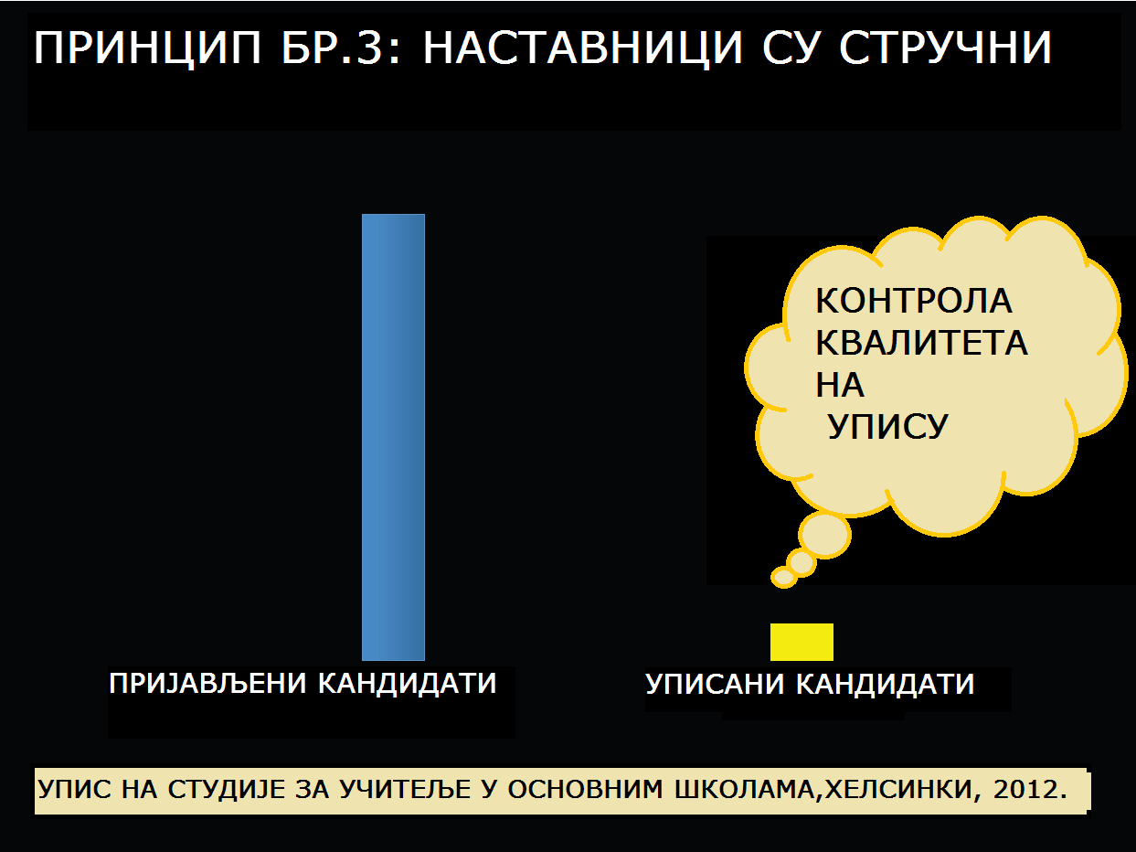

Slide 49
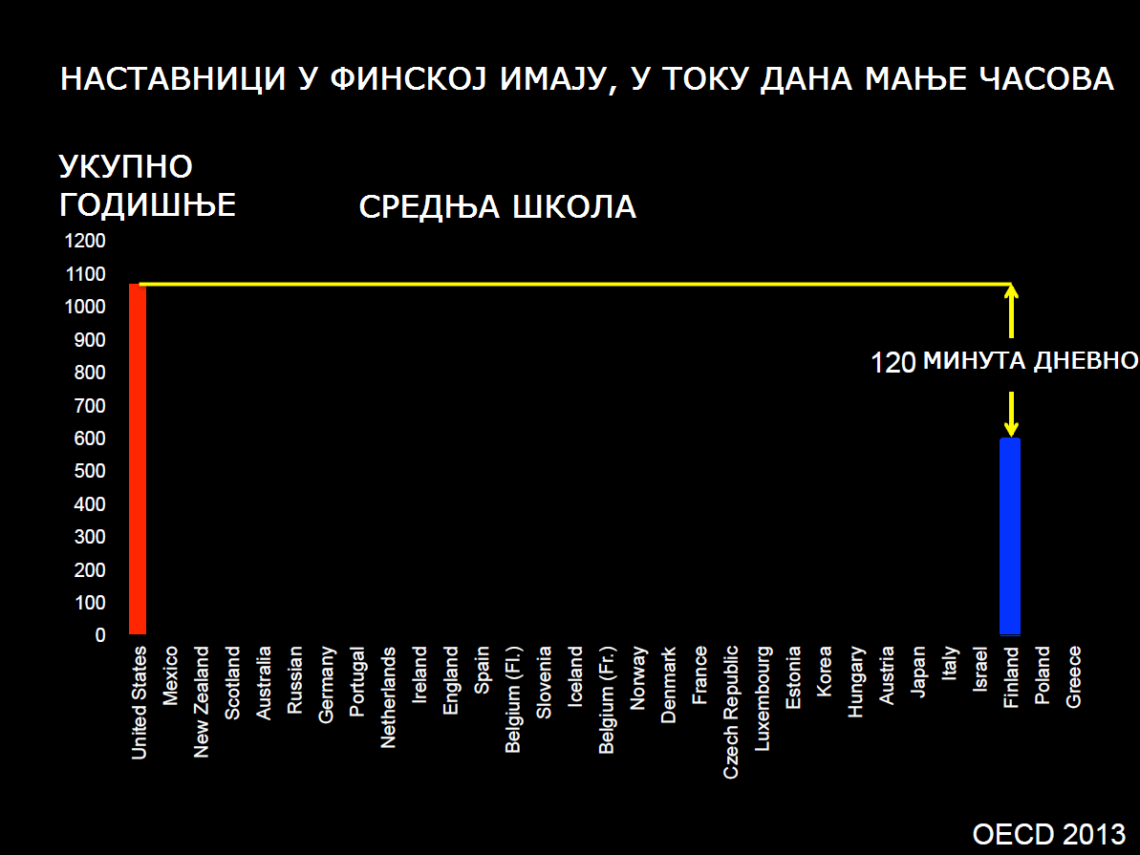

Slide 50
ПРОФЕСИОНАЛНИ КАПИТАЛ
ЈЕ ЈЕДИНСТВО НЕКОЛИКО АСПЕКАТА НАСТАВНИКА:
1.СТРУЧНИ аспект: колико је наставник стручан ; предметно и педагошки
2.СОЦИЈАЛНИ аспект: друштвеност, умреженост, сарадња с колегама, интегрисаност у локалној заједници и шире
3.АСПЕКТ АУТОНОМИЈЕ: моћ и слобода да доноси одлуке, да покаже иницијативу, да буде креативан

Slide 51
АУТОНОМИЈА
СТРУЧНИ
АСПЕКТ
СОЦИЈАЛНИ
АСПЕКТ

Slide 52
4.БЛАГОВРЕМЕНО, РАНО УЛАГАЊЕ
Финци су показали да се рано улагање у васпитање и образовање деце, вишеструко исплати. Резултати премашују постигнућа земаља које немају такву образовну политику.
Ово нарочито важи за децу с посебним потребама.
Превенција је и јефтинија и делотворнија од накнадног исправљања последица

Slide 53
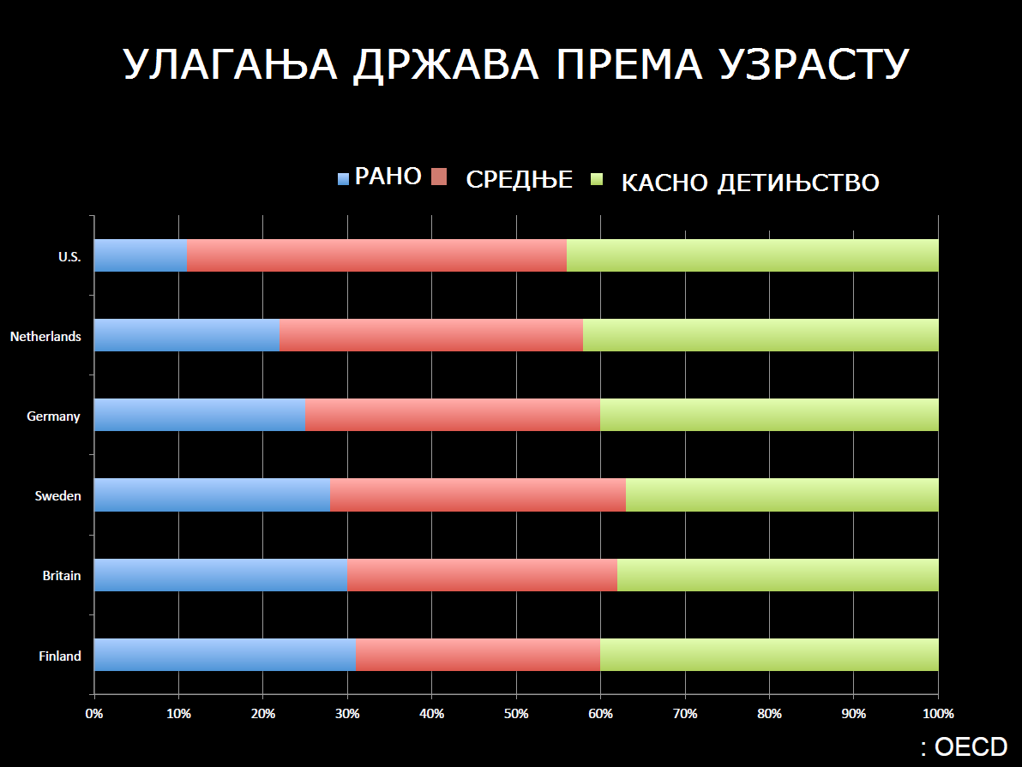

Slide 54
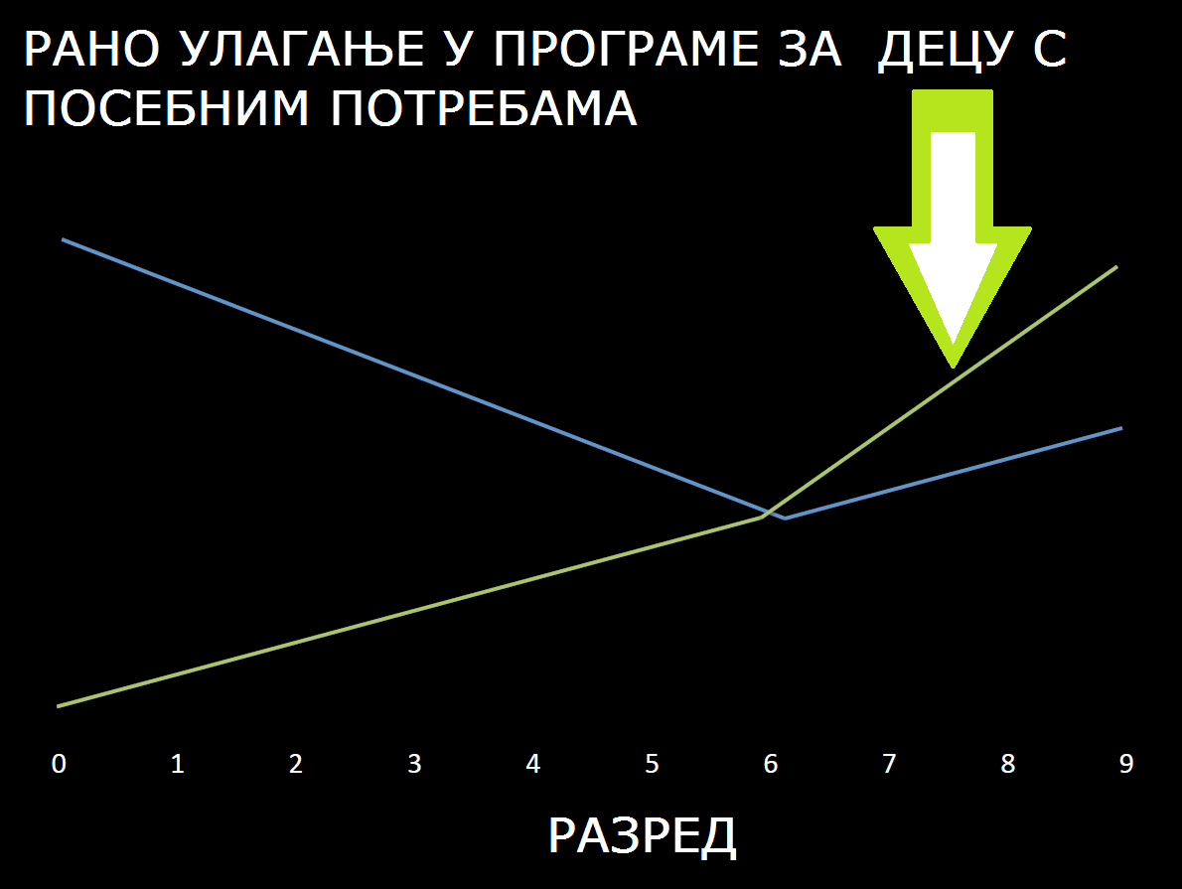

Slide 55
5.САРАДЊА, ПОВЕРЕЊЕ
‘’Ако се понашате према људима као да имате поверења према њима онда ће се они и трудити да то поверење оправдају!’’ Људи постају бољи кад им се указује поверење.
Поверење је разгранато међу свим учесницима образовног процеса, сви међуљудски односи се базирају на поверењу а на крају крајева – сви имају поверења у систем.
Финци кажу да су се они 30 година учили поверењу!

Slide 56
Основна претпоставка је да наставници јесу квалитетно образовани стручњаци, те нема просветне инспекције.
Ученици и родитељи имају поверења у наставнике, наставници имају поверења једни у друге и у директора као колегу који обједињује њихов рад, брине о пријатној школској атмосфери, паметно троши средства итд.
Директор има поверења у локалну заједницу,у Национални одбор за образовање, Министарство итд а сви заједно а и јавност, која није директно интегрисана у школство, имају поверења у систем.
Спољна провера се врши на основу случајног узорка од 10 % ученика одређене старосне групе, у временским интервалима од три, четири године
Школе су аутономне по питању курикулума
Први стандардизовани тест је државна матура, на крају средње школе а полажу је ученици са 18,19 година а спроводи је спољна испитна комисија. Држава троши 5 милиона долара годишње за организацију државне матуре.

Slide 57
НАСТАВНИЦИ
ДИРЕКТОРИ
РОДИТЕЉИ
УЧЕНИЦИ
ЛОКАЛНА ЗАЈЕДНИЦА
ДРЖАВА
ПОВЕРЕЊЕ

Slide 58
ФИНСКЕ ЛЕКЦИЈЕ:
Наставник треба да води а не да следи
Квантитет доноси квалитет
Базирати реформу на доказима а не на претпоставкама
Сарадња а не утакмица
Превенција а не поправка
Мање тестирања, више поверења
Више игре, мање стреса
Поверење а не проверавање

Slide 59
ДА ЛИ БУДУЋНОСТ ПРИПАДА ФИНСКОМ ОБРАЗОВАЊУ?
Финци сматрају да некритичко усвајање њиховог модела у другачијем друштвеном окружење не би могло дати жељене последице.
Оно на чему инсистирају јесте да је успех резултат међудејства бројних друштвених околности и фактора, политичких, економских, културних итд.
Поред тих ‘’рационалних’’ или ‘’материјалних’’ фактора реформе не би било да није било ‘’емоције’’ која је покренула огромну друштвену енергију!
У складу са својом типичном скромношћу, многи Финци сумњају и у ваљаност ПИСА мерења и страхују од њихове евентуалне површности или непрецизности.

Slide 60
Финци верују да се опет налазе на својеврсној раскрсници.
Глобална економска криза је озбиљно погодила јавни сектор. Смањује се буџет за образовање, неке школе се спајају и повећавају а неке затварају, наставници отпуштају, све је више неправде у финском друштву а све мање поверења.
Резултати ПИСА тестова од 2012. године показују известан пад постигнућа финских ученика.
За Финце је то довољан разлог за забринутост иако и такви резултати, за остатак света представљају ‘’неоствариви идеал’’!

Slide 61
У сваком случају, отвара се питање да ли ће и у будућности моћи да постижу успехе уз мање средстава?
Поред материјалних услова, отвара се и дилема: како пронаћи нове покретаче емоција?
Фински философ Пека Химанен претпоставља да нам у будућности следи потпуна трансформација школовања тзв. Школа 2.0
Та школа би била нова заједница ученика на бази личних интереса у којој би се обезбеђивали услови за развој разнородних ученичких талената.

Slide 62
Свака млада особа мора да усвоји одређена знања из области читања, писања и рачунања, али алтернативним путем. Оно што се некад учило у школи, ученици могу усвојити путем медија. Због тога ће све више ученика учење у школи сматрати неважним.
Планови учења ће морати бити лични, прилагођени предзнању, могућностима и жељама сваког детета понаособ.
Учионица као место предвиђено за учење, ће изгубити на значају, наспрам других што ставрних што виртуелних простора.

Slide 63
Појам школске године с личним планирањем и персонализованим учењем, изгубиће на значају и постати ометајући фактор.
Сама идеја наставног предмета ће прерасти у некакве интегрисане целине, пројекте и сл.
Развој интерперсоналних вештина за виртуелну и стварну интеракцију и способност решавања проблема ће бити теме образовно-васпитног процеса.
Претпоставља се да ће највећи проблем наставе будућности бити:Како обезбедити учествовање ученика у настави?

Slide 64
А ако се то питање реши остаје дилема:Како подстицати и процењивати креативност ученика?
Сејмур Сарасон, аутор књиге ‘’Култура школе и проблем промене’’ подсећа оне који спроводе образовне реформе да
наставници не могу да стварају и одржавају окружење за продуктивно учење ако за то не постоје услови!
Оно што у вези будућности би свакако требало усвојити као лекцију јесте :
БУДУЋНОСТ ЈЕ ВЕЋ ТУ!

Slide 65
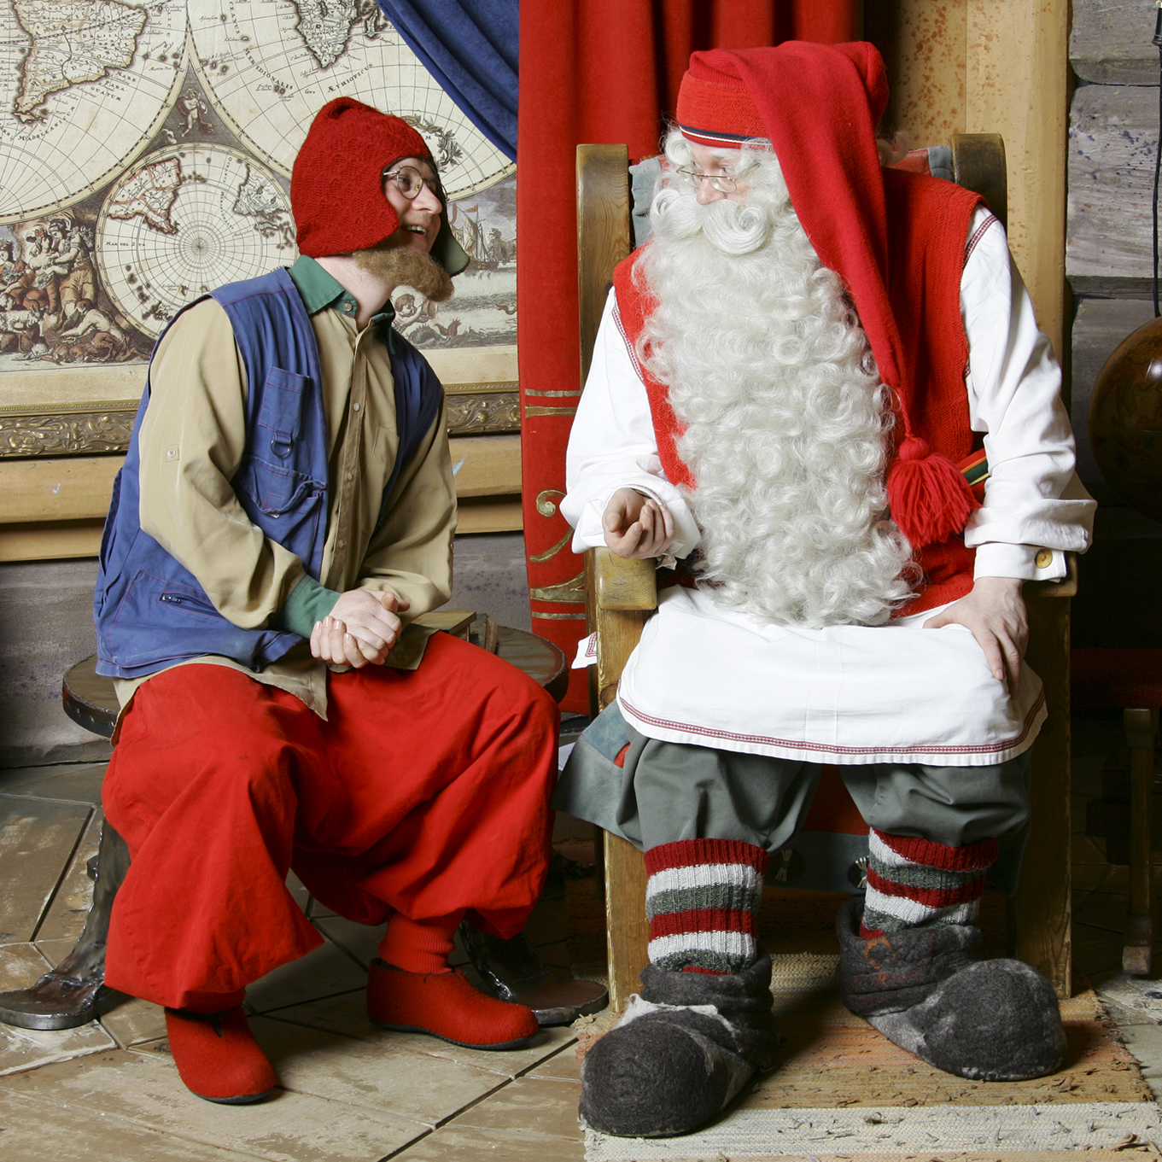
music: PANU AALTIO / THE HOME OF DARK BUTTERFLIES

